Slide 1

Работа с мышью
Кто такой аниматор?

Slide 2
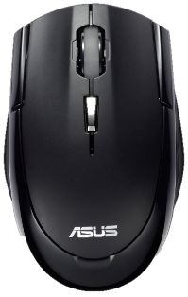
Общее событие мыши
Input.GetMouseButtonDown(2)
Input.GetMouseButtonDown(0)
Input.GetMouseButtonDown(1)

Slide 3


Общее событие мыши
Dynamic
Collider
Static
Collider

Slide 4

Событие мыши конкретного объекта
private void OnMouseDown()
{
}
Dynamic
Collider
Sprite

Slide 5
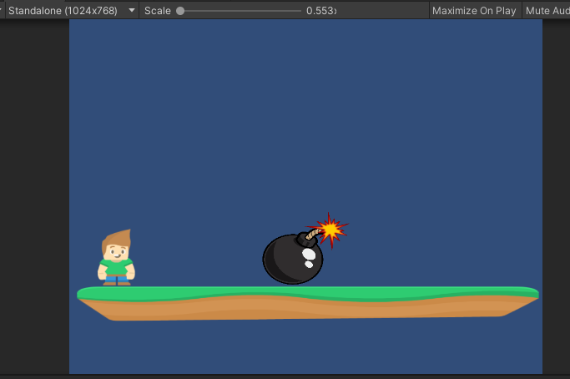
Координаты мыши и сцены
Input.mousePosition.x
Input.mousePosition.y

Slide 6
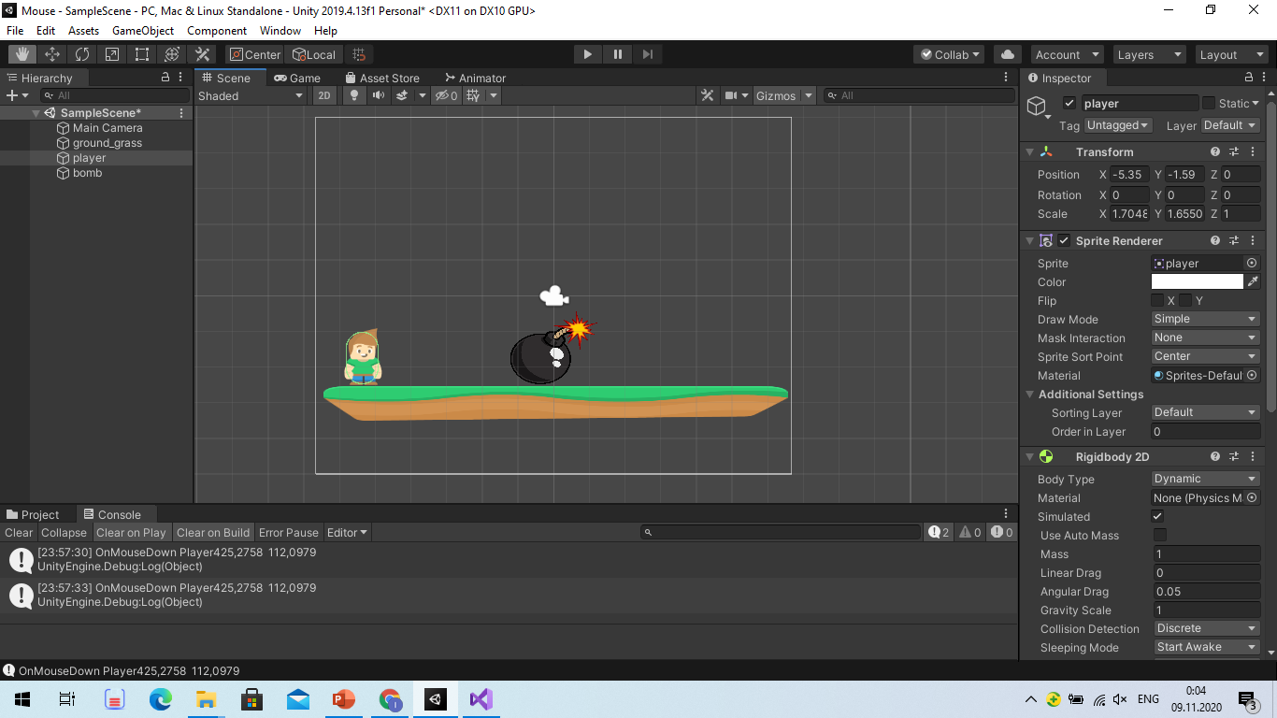
Координаты мыши и сцены
transform.position.x
transform.position.y

Slide 7
Координаты мыши и сцены
Camera.main.ScreenToWorldPoint

Slide 8
Координаты мыши и сцены
Camera.main.ScreenToWorldPoint

